Slide 1
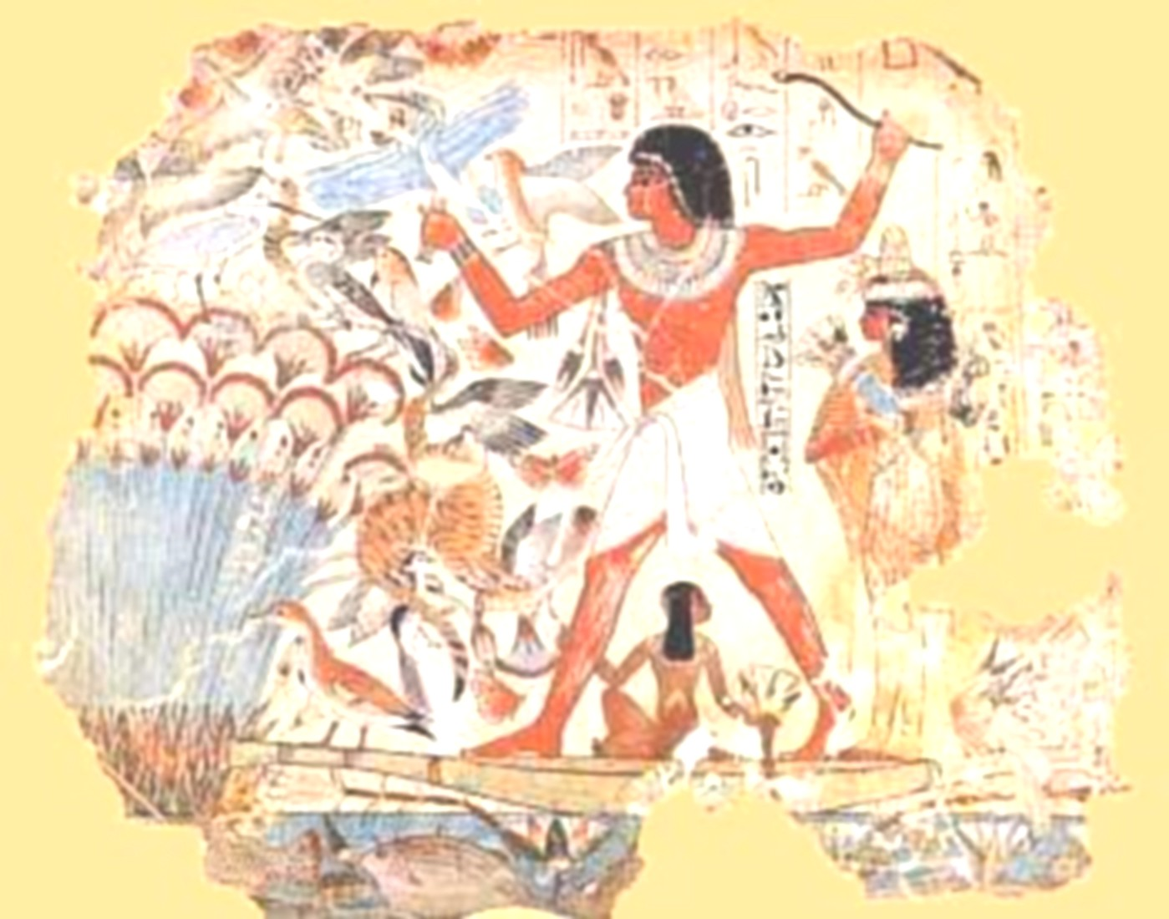
ДРЕВНИТЕ ЕГИПТЯНИ

Slide 2
Кои са били древните египтяни?
Около 5000 г. пр.Хр. хората създали първите градове-държави и така било поставено началото на най-ранните цивилизации.
Този процес явно се е развил успоредно, он съвсем съмостоятелно, в различни райони на земята.
Какво е придезвикало смяната на номадския начин на живот с уседнал, ние на вярно никога няма да узнаем, както и точната дата, когато това се е случило.
Познанията, които имаме за онази епоха, се базират единствено на предметите останали, открити при археологическите разкопки.

Slide 3
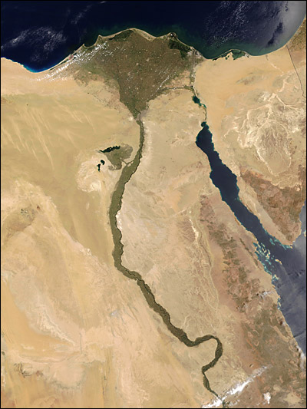
Всички ранни цивилизации са били съсредоточени в долините, приз които текат големи реки: Хуанхъ в Китай, Инд в Индия, реките Тигър и Ефрад в Средния изток и Нил в Египет.
Макар може би не най-ранната, египетската цивилизация се развива в продължение на 3000 години, превръщайки се в най-виликата от тези древни култури.

Slide 4
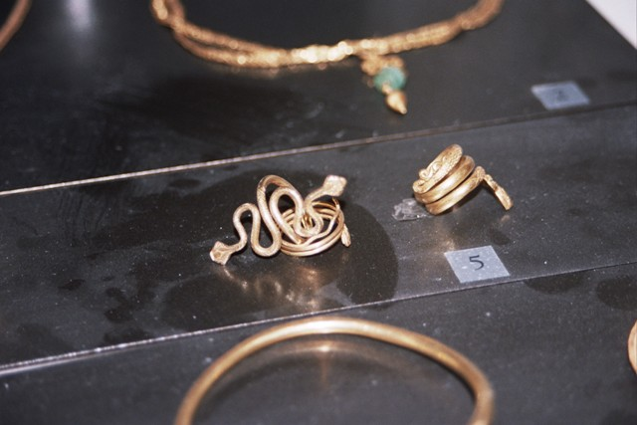
Гранчарско майсторство
Египтените изобратили грънчарското колело някъде около 4000 г. пр.Хр. Прееди това грънците били оформяни на ръце, като мократа глина се разтилала и претискала по вътрешните стени на готови калъпи и се оставяла да изсъхне.
Начало на металургията
Техниката за извличане на метал от рудите било открита едновременно в Египет и Шумер около 4500 г. пр.ХР., а това дало възможност да се изработват по здрави инстроменти и оръжия, сащо и накити.

Slide 5
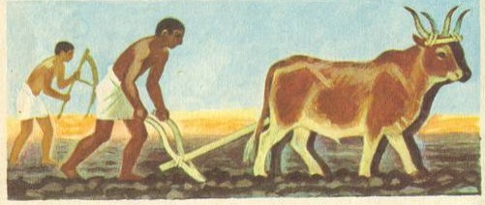
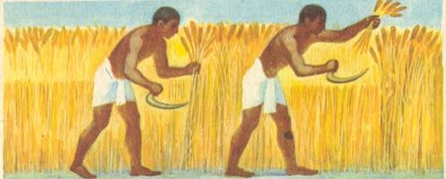
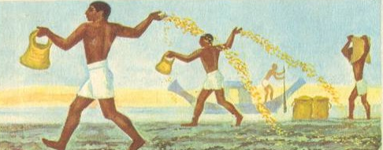
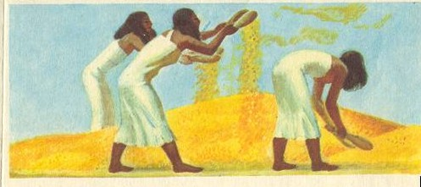
Наченки на земеделие
Хората започнали да отглеждат различни земеделски култури горе-доло по времето, когато били основани и първите цивилизации ( 5000 г. пр.Хр. ). Ежегодното наводняване на речните долини, където били възникнали тези ранни цивилизации, довело до натрупването на плодородни наноси върху околните земи. Това се случило в долината на р. Нил, което позволило на древните египтяни да обработват земята и да получават добра реколта.

Slide 6
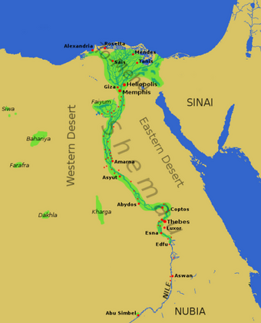
Обидененото царство
Първоначално Египет бил разделен на две царства-Горен и Долен Еги пет. През 31 00 г. пр.Хр. те били обидинени от фарона Менес, който основал Първата династия. Периода, известен като старото царство, продължил от Третата до Шестата династия. През периода на Новотоцарство ( 1550-1070 г. пр.Хр. ) вследствие на множество завоевателни войни на Египет се разширила до нубия на юг и до р. ефрат на исток.

Slide 7
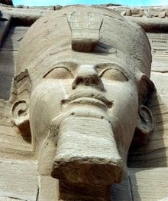
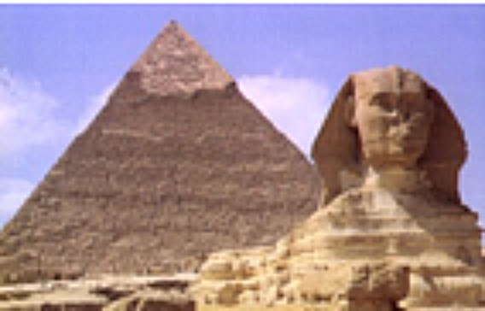
Монументални постройки
Египтяните построили пиримидите-огромни каменни гробници, за да полагат в тях телата на мъртвите си царе ( фараони ). Фараоните били погребвани с различни вещи и скъпоценности, които да им служад задгробния живот.
Виликата пиримида на Хуфу ( Хеопс ) в Гиза била построена през 2551 г. пр.Хр. След 2150 г. пр.Хр. египтяните престанали да строят пирамиди и започнали да погребват царете си в подземни каменни гробници ( мастаби ).

Slide 8
Първата писменост
Първата известна на човечеството писменост възникнала от Шумери, на северо исток от Египет, около 3200 г. пр.Хр. под формата на стилизирани рисунки ( пиктограми ).
Египтяните развили пиктограмите в невероятно сложни писмени знаци, наречени йероглифи, които били повече от 700 на брой. Тези знаци изразявали по скоро идеи, от колкото думи и били използвани главно за написването на религиозни текстове.

Slide 9
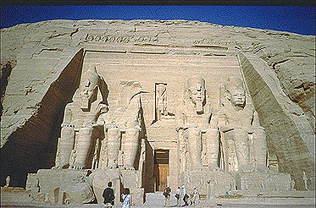
КРАЙ

